Slide 1
РЕКОРДСМЕНЫ СРЕДИ ПТИЦ Презентация подготовлена Шаруновой М. и Борисюк А. 7а

Slide 2
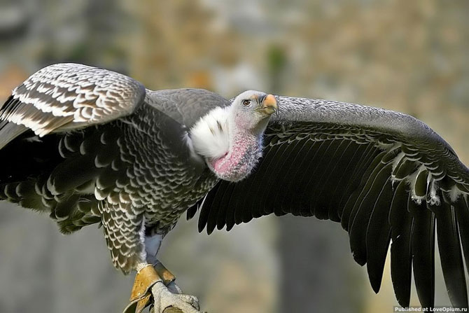
Самый высокий полет
Обладатель этого рекорда — гриф Рюппеля. Зафиксирован случай столкновения с самолетом на высоте 11 274 метра.

Slide 3
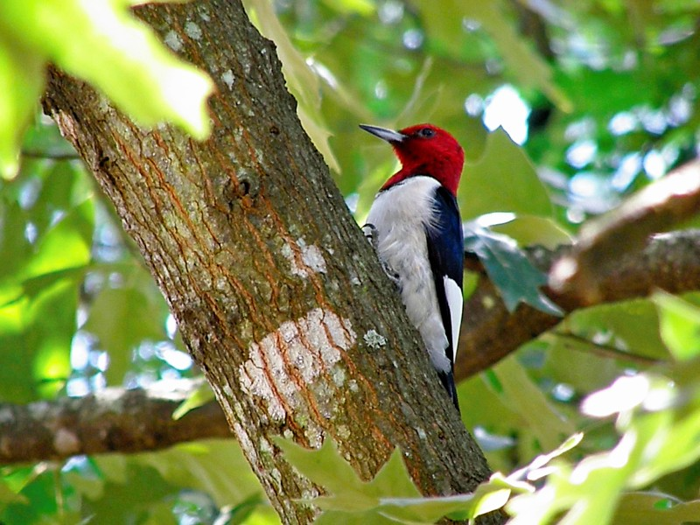
Самое высокое ускорение
Обладатель этого рекорда — красноголовый дятел. Голова долбящего дерево дятла испытывает перегрузки до 10g.

Slide 4
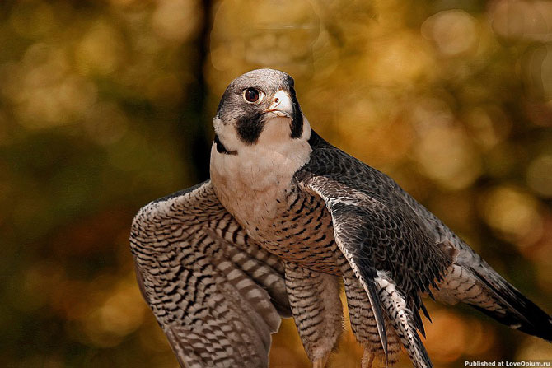
Самый быстрый полет
Обладатель этого рекорда — сапсан. Он летает со скоростью более 200 км/час (по некоторым данным, до 300 км/час).

Slide 5
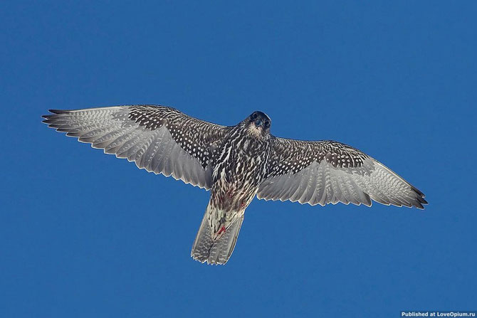
Самое острое зрение среди птиц
Это второй рекорд сокола сапсан. Он может увидеть голубя на расстоянии более 8 километров.

Slide 6
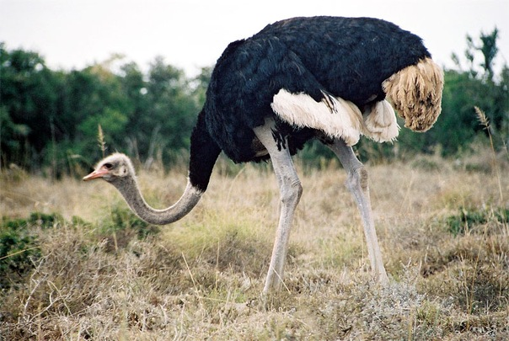
Самая крупная птица
Обладатель этого рекорда — страус. Его рост — до 2.75 метра, вес — до 456 килограмм.

Slide 7
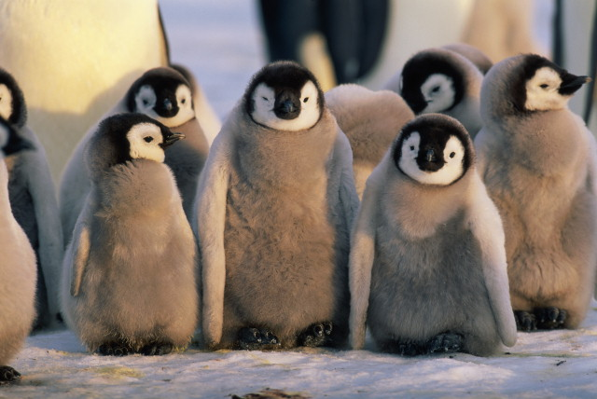
Самое глубокое погружение
Обладатель этого рекорда — императорский пингвин. Он может нырять на глубину до 540 метров.

Slide 8
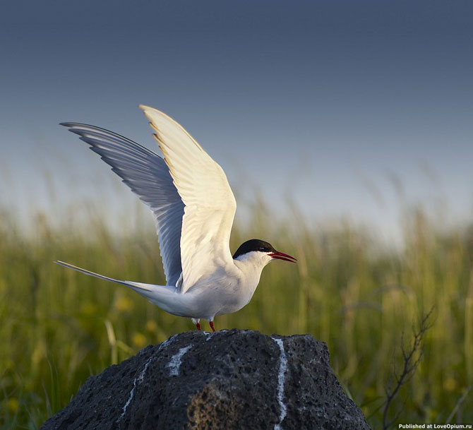
Самый длинный маршрут миграции
Обладатель этого рекорда — полярная крачка. Ее маршрут миграции оставляет до 40 000 километров в один конец или около 2.4 млн. км за всю жизнь (30 лет)!

Slide 9
Самая маленькая птица
Обладатель этого рекорда — пчелиный колибри. Рост этой птицы всего 5.7 см, а вес составляет 1.6 гр.

Slide 10
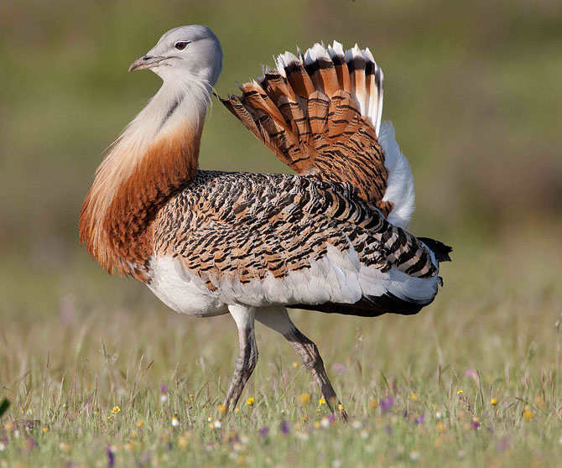
Самая тяжелая летающая птица
Обладатель этого рекорда — дрофа. Ее масса 18-19 килограмм.

Slide 11
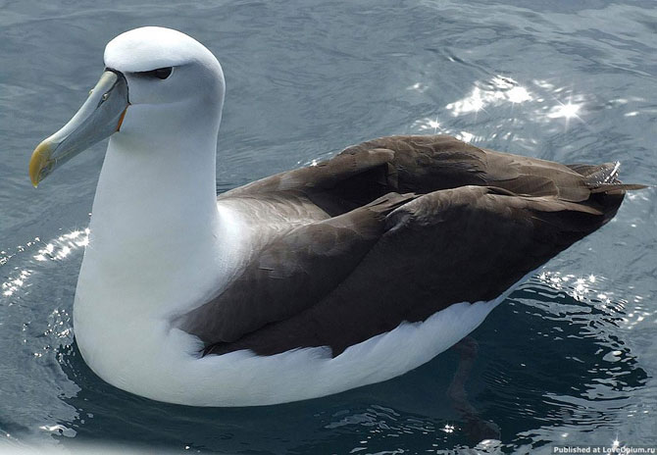
Самый большой размах крыльев
Обладатель этого рекорда — странствующий альбатрос. Размах его крыльев составляет 3.6 метра.

Slide 12
СПАСИБО ЗА ВНИМАНИЕ ☺

